Slide 1
多重出行节律下武陵山区县域城乡公交的
供需匹配与半柔性配置优化研究
——以新晃侗族自治县为例
研究进展汇报
汇报人：［姓名］ 导师：［姓名］
［学院／专业］ 2026 年［月］
说明：汇报中的定量结果均来自已知真值的模拟系统（SYNTHETIC），用于检验研究路径，不代表新晃的实际结论。
Notes:
各位老师好。我汇报的题目是多重出行节律下县域城乡公交的供需匹配与半柔性配置优化，以新晃为例。今天主要汇报两件事：一是研究的整体架构和设计思路，二是目前的进度。需要先说明，真实的逐班次数据还没有到位，所以后面的定量结果都来自一个已知真值的模拟系统，它的作用是检验这条研究路径能不能走通。
完整要点：
1. 研究进展汇报
2. 汇报人：［姓名］ 导师：［姓名］
3. ［学院／专业］ 2026 年［月］
4. 说明：汇报中的定量结果均来自已知真值的模拟系统（SYNTHETIC），用于检验研究路径，不代表新晃的实际结论。

Slide 2
提纲
汇报提纲
1
一、研究背景与问题提出
第 3—4 页
2
二、文献脉络与研究缺口
第 5 页
3
三、研究问题、假设与技术路线
第 6—7 页
4
四、研究区、数据与模拟检验设计
第 8—9 页
5
五、四个计算模型及其检验结果
第 10—16 页
6
六、创新点、成果规划与研究进度
第 17—18 页
2 / 20
Notes:
汇报分六个部分。前三部分讲为什么做、文献里缺什么、我要回答哪几个问题；第四部分讲数据和模拟检验的设计；第五部分是核心，四个计算模型各用一页讲方法、一页讲结果；最后讲创新点、成果规划和进度。
完整要点：
1. 一、研究背景与问题提出
2. 二、文献脉络与研究缺口
3. 三、研究问题、假设与技术路线
4. 四、研究区、数据与模拟检验设计
5. 五、四个计算模型及其检验结果
6. 六、创新点、成果规划与研究进度

Slide 3
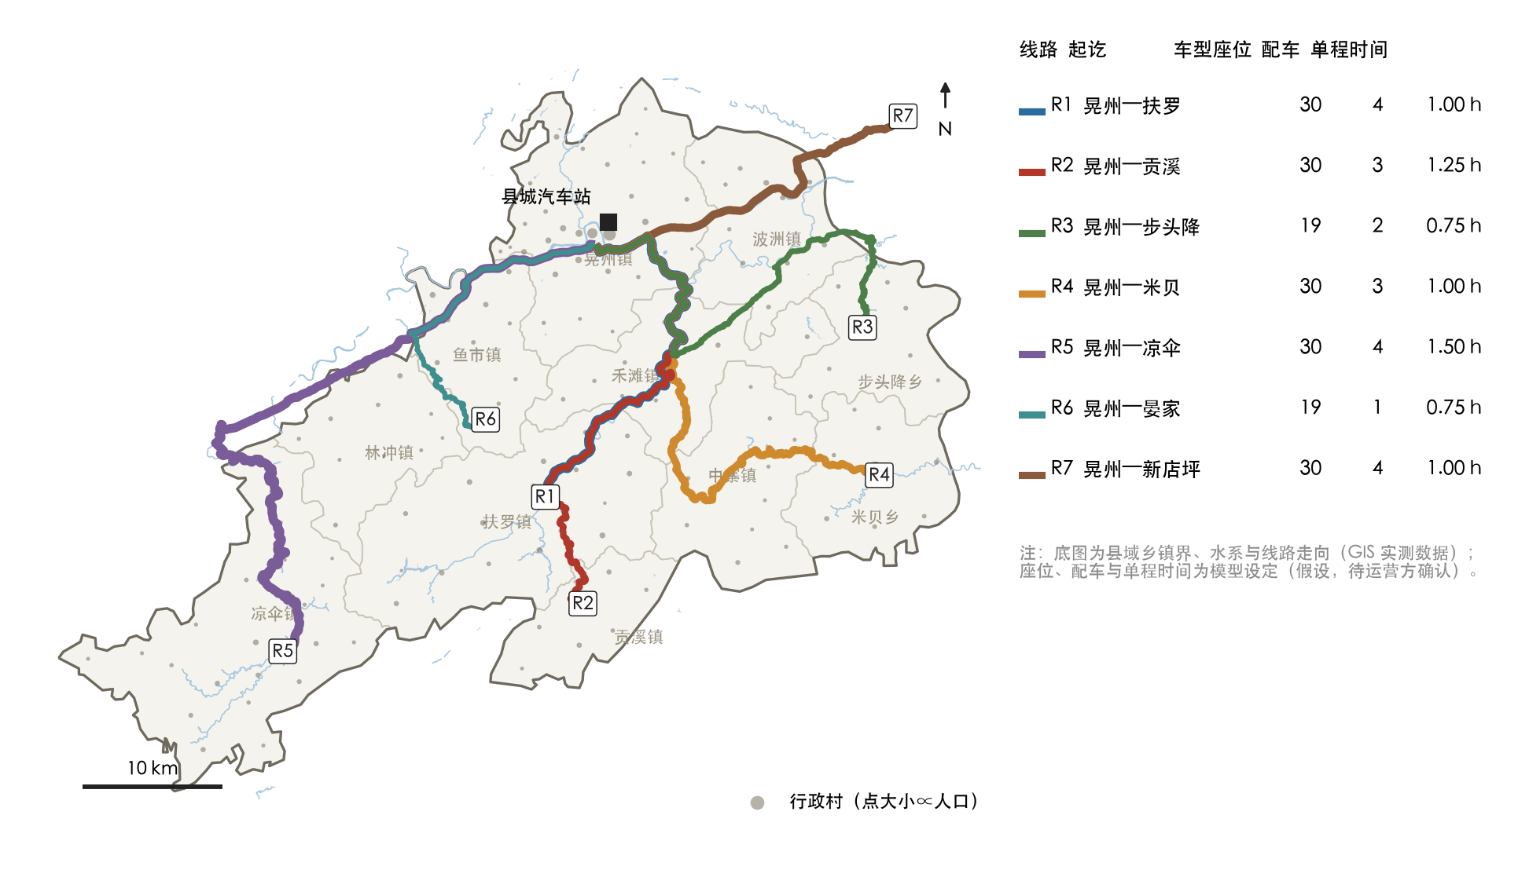
一、研究背景与问题提出
县域城乡公交的政策重心正在从“通不通车”转向“什么时候有车”
政策要求
2011 年起推进城乡道路客运一体化，目标从“有车坐”走向“坐得上、坐得好”^{[1]}；2024 年服务指南要求按客流规律灵活安排班次，鼓励预约响应^{[2]}
研究对象
湖南省新晃侗族自治县（武陵山区）
县汽车站发出的 7 条城乡公交线路
山区现实
交通劣势与相对贫困存在可测的关联^{[3]}；医疗等公共服务的可达性明显受交通条件限制^{[4]}
理论视角
缺少公交使农村居民难以到达就业、医疗和教育机会，属于社会排斥问题^{[5,6]}；城乡交通融合已成为地理学研究议题^{[7]}
图：研究区与城乡公交线网（真实 GIS 底图与现行线路，详见第 8 页）
3 / 20
Notes:
背景从三个层面说。政策上，城乡客运一体化已经推进了十多年，2024 年的服务指南明确要求按客流规律安排班次。山区县的现实是，交通劣势和相对贫困、看病难是连在一起的。理论上，这是交通与社会排斥的问题。所以问题的重心已经从“有没有车”转到“什么时候有车、有几班车”。
右栏插图与第 8 页为同一张真实 GIS 底图，此处用于交代研究对象。
完整要点：
1. 政策要求：2011 年起推进城乡道路客运一体化，目标从“有车坐”走向“坐得上、坐得好”[1]；2024 年农村道路客运运营服务指南要求按客流规律灵活安排班次，鼓励预约响应[2]。
2. 山区现实：交通劣势与相对贫困存在可测的关联[3]，医疗等公共服务的可达性明显受交通条件限制[4]。
3. 理论视角：缺少公交会使农村居民难以到达就业、医疗和教育机会，属于社会排斥问题[5,6]；城乡交通融合已成为地理学的研究议题[7]。
4. 研究对象：湖南省新晃侗族自治县（武陵山区），县汽车站发出的 7 条城乡公交线路。

Slide 4
一、研究背景与问题提出
县级运营者面临三个难题：班次依据什么、台账能否代表需求、固定班与机动车如何分工
理论依据
时间维度的可达性
人的活动受能力、组合和权威三类约束，必须在特定时间到达特定地点^{[8]}；时空可达性是交通地理的前沿议题^{[9,10]}；公交可达性在一天之内随时刻表剧烈波动^{[11]}。农村乘客以老人、学生和无车者为主^{[12]}，班次时刻直接决定其能否出行。
难题一
难题二
难题三
权重
删失
分工
班次依据什么？
台账能否代表需求？
固定班与机动车如何分工？
影响因子的权重多用熵权法、灰色关联给出，难以回答“客流变化由什么造成”
满载班次的台账只记录“坐上车的人”，真实需求被座位数截住，形成删失
固定时刻表优化与机动加班分开讨论，缺少以预测为纽带的分工
→ 对应 RQ1
→ 对应 RQ1、RQ2
→ 对应 RQ3、RQ4
4 / 20
Notes:
为什么说“什么时候有车”是一个学术问题？时间地理学告诉我们，人必须在特定的时间到达特定的地点，公交可达性在一天之内是剧烈波动的。农村乘客多是老人和学生，没有别的选择。落到县级运营者身上，就是三个难题：靠什么定班次，台账能不能代表需求，固定班和机动车怎么配合。后面四个研究问题就是从这三个难题和文献缺口里来的。
完整要点：
1. 理论依据：人的活动受能力、组合和权威三类约束，必须在特定时间到达特定地点[8]；时空可达性是交通地理的前沿议题[9,10]；公交可达性在一天之内随时刻表剧烈波动[11]。
2. 农村乘客以老人、学生和无车者为主[12]，班次时刻直接决定他们能否出行。
3. 难题一（权重）：影响因子的权重多用熵权法、灰色关联给出，难以回答“客流变化由什么造成”。
4. 难题二（删失）：满载班次的台账只记录“坐上车的人”，真实需求被座位数截住，形成删失。
5. 难题三（分工）：固定时刻表优化与机动加班分开讨论，缺少以预测为纽带的分工。

Slide 5
二、文献脉络与研究缺口
文献沿一条连贯的逻辑链展开，并留下四个相互关联的缺口
需求的时间结构
权重识别
删失还原
概率预测
两层供给与预测衔接
个人出行在日与日之间既有习惯也有变异^{[13]}；定期集市是农村社会经济结构的基本单元^{[14]}，其对公交客流的影响需数据检验
常用熵权法、灰色关联等客观赋权^{[15]}，按离散程度或序列相似程度赋权，不衡量对客流变化的解释力
收益管理早已指出：售罄后的销售量会低估真实需求，需要“需求还原”^{[16]}
国内研究多针对城市地铁和公交的短时客流^{[17,18]}，县域班次级的小计数预测较少
半柔性公交：固定骨架 + 有限柔性^{[19]}；农村需求响应调度刚受关注^{[20]}；两步法忽略预测误差^{[21]}
四个相互关联的缺口
① 多重节律的相对权重缺少同时估计
② 删失需求在城乡公交中没有被处理
③ 县域班次级概率预测缺位
④ 固定层与柔性层缺少以预测为纽带的协同设计
RQ1
RQ1、RQ2
RQ2
RQ3、RQ4
5 / 20
Notes:
文献我没有按学派一条一条讲，而是按问题的逻辑连起来：先要知道需求的时间结构，再要识别各节律的权重；权重和预测都要面对删失；预测要变成概率预测才能用于排班；最后是固定层和柔性层怎么用预测衔接。沿着这条链，有四个缺口，它们是环环相扣的：没有可信的权重，固定时刻表不知道按什么编；没有删失还原，节点日一定低估；没有概率预测，柔性层只能靠经验；没有两层协同，优化和临时调度会互相抵消。
完整要点：
1. 需求的时间结构：个人出行在日与日之间既有习惯也有变异[13]；定期集市是中国农村社会经济结构的基本单元[14]，但集市对公交客流的影响需要用数据检验。
2. 权重识别：交通影响因素分析常用熵权法、灰色关联等客观赋权方法，灰色关联模型至今仍在发展[15]；这类方法按指标的离散程度或序列相似程度赋权，不衡量对客流变化的解释力。
3. 删失还原：收益管理早已指出，售罄后的销售量会低估真实需求，需要“需求还原”[16]。
4. 概率预测：国内客流预测研究多针对城市地铁和公交的短时客流[17,18]，县域班次级的小计数预测较少。
5. 两层供给：半柔性公交保留固定骨架、增加有限柔性[19]；国内农村需求响应公交调度刚开始受到关注[20]；“先预测、再优化”的两步法忽略了预测误差对决策的影响[21]。
6. 四个缺口：①多重节律的相对权重缺少同时估计；②删失需求在城乡公交中没有被处理；③县域班次级概率预测缺位；④固定层与柔性层缺少以预测为纽带的协同设计。

Slide 6
三、研究问题、假设与技术路线
四个研究问题：前两个回答“需求是什么”，后两个回答“供给怎么配”
需
求
RQ1 节律权重
RQ2 删失与预测
H1
RQ1
日内时段是班次层最大的因子族，春运和节假日是日层最大的因子族，集日和天气权重较小
时段、周节律、校历、节假日、春运、集日、天气、季节八个因子族对班次客流的相对影响各有多大？集日是否是主要因素？
存在满载删失时，什么模型能给出班次级次日预测，并在春运、节假日和天气事件日保持可靠的预测区间？
H2
RQ1
熵权法、灰色关联的权重排序与真实排序明显不一致
H3
RQ2
考虑删失的模型在满载班次上的偏差更小
供
给
RQ3 固定层
RQ4 柔性层
只承担稳定节律的固定时刻表应如何编制？各线路的固定发车数量应为多少？
少量机动车按次日预测指派，能在多大程度上降低社会成本？收益集中在哪些日期？预测改进还有多大价值？
H4
RQ2
全局共形区间在高需求情景覆盖不足，Mondrian 区间接近名义覆盖
H5
RQ3
只按稳定节律编制的固定时刻表能减少总班次并降低社会成本
两篇论文合起来构成学位论文
论文一（RQ1—RQ2）
删失感知的多重节律识别与概率预测
论文二（RQ3—RQ4）
预测驱动的县域城乡公交半柔性配置
H6
RQ4
柔性层收益集中在春运和节假日边沿，普通日接近零
6 / 20
Notes:
四个研究问题分两组。RQ1、RQ2 回答需求是什么：各节律占多大比重，在删失条件下怎么预测。RQ3、RQ4 回答供给怎么配：稳定节律交给固定时刻表，不规则节律交给次日柔性层。每个问题都对应可以被数据否定的假设。前两个问题构成第一篇期刊论文，后两个构成第二篇，四个合起来是学位论文。
完整要点：
1. RQ1 节律权重：时段、周节律、校历、节假日、春运、集日、天气、季节八个因子族对班次客流的相对影响各有多大？集日是否是主要因素？
2. RQ2 删失与预测：存在满载删失时，什么样的模型能给出班次级次日预测，并在春运、节假日和天气事件日保持可靠的预测区间？
3. RQ3 固定层：只承担稳定节律的固定时刻表应如何编制？各线路的固定发车数量应为多少？
4. RQ4 柔性层：在固定时刻表之上，少量机动车辆按次日预测指派，能在多大程度上降低社会成本？收益集中在哪些日期？预测改进还有多大价值？
5. H1 日内时段是班次层最大的因子族，春运和节假日是日层最大的因子族，集日和天气权重较小；H2 熵权法、灰色关联的权重排序与真实排序明显不一致；H3 考虑删失的模型在满载班次上的偏差更小；H4 全局共形区间在高需求情景覆盖不足，Mondrian 区间接近名义覆盖；H5 只按稳定节律编制的固定时刻表能减少总班次并降低社会成本；H6 柔性层收益集中在春运和节假日边沿，普通日接近零。
6. 论文一：删失感知的多重节律识别与概率预测（RQ1—RQ2）；论文二：预测驱动的县域城乡公交半柔性配置（RQ3—RQ4）。

Slide 7
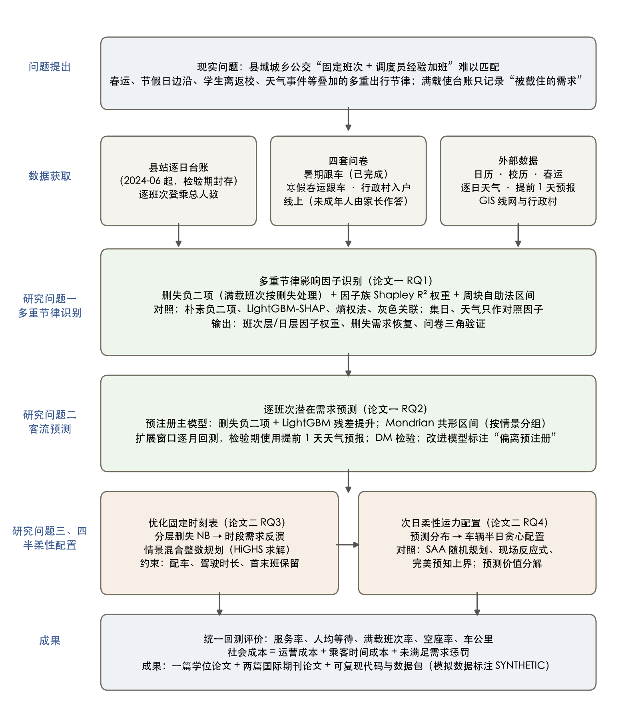
三、研究问题、假设与技术路线
技术路线：因子识别 → 删失条件下的班次预测 → 固定时刻表优化 → 次日柔性配置
预注册
时间顺序切分
偏离预注册逐处标注
四个模块首尾相接：删失负二项同时服务 RQ1 的权重识别和 RQ2 的预测结构项；RQ2 的预测分布驱动 RQ4 的柔性层；RQ3 只承担稳定节律
预注册：计算前写下主方法、对照方法、检验期和评价指标^{[22]}；检验期 2026-01-01 至 2026-09-30，2026-10-01 以后的台账封存，本轮不读取
训练与检验按时间顺序切分，避免把未来信息泄露给模型^{[23,24]}
四处偏离预注册（改进预测方法、最少服务规则、柔性层随机规划求解方式、增加反应式对照），均在正文标注“偏离预注册”并说明理由
图：技术路线
7 / 20
Notes:
这是技术路线。四个模块不是各做各的：同一个删失负二项模型既给出权重，又作为预测的结构项；预测分布直接驱动次日柔性排班。为了避免看到结果再改方法，我在计算前做了预注册，检验期之后的数据封存不读。实际计算中有四处偏离预注册，每一处都在正文里标明并说明理由。
完整要点：
1. 四个模块首尾相接：删失负二项同时服务 RQ1 的权重识别和 RQ2 的预测结构项；RQ2 的预测分布驱动 RQ4 的柔性层；RQ3 只承担稳定节律。
2. 预注册：计算前写下主方法、对照方法、检验期和评价指标[22]。检验期 2026-01-01 至 2026-09-30；2026-10-01 以后的台账作为封存检验期，本轮不读取。
3. 训练与检验按时间顺序切分，避免把未来信息泄露给模型[23,24]。
4. 计算中四处偏离预注册（改进预测方法、最少服务规则、柔性层随机规划求解方式、增加反应式对照），均在正文标注“偏离预注册”并说明理由。

Slide 8
四、研究区、数据与模拟检验设计
只使用能够可靠获取的变量：台账、时刻表、日历校历与天气为主，问卷为辅
真实可得的数据
县汽车站逐日台账（2024-06-01 至 2026-07-27，全县客流总量锚点）
7 条线路双向现行时刻表
法定节假日与调休、农历、春运、校历与住校生离返校日
沿线逐日天气实况与预报存档（检验期用提前 1 天的预报值）
行政村点位与人口栅格
需要调查的数据
暑期跟车调查（已完成，原始问卷待录入）
寒假与春运跟车、行政村入户、线上问卷（计划），未成年人由家长回答
问卷补充乘客群体构成与期望出发时刻；农村出行受收入、距离和服务水平共同影响^{[27]}
图：研究区与城乡公交线网（真实 GIS 底图与现行线路）
集日与天气只作对照因子：县城集期“逢农历四、九”属待确认信息，需逐乡核实^{[14]}；天气对公交客流的影响因地区和人群而异^{[25,26]}
不纳入模型：工业园区倒班、医院门诊排班、务工人员个人返乡日期（无法可靠获取，影响经节假日、春运和周节律间接体现）
观测口径：每趟班次只有全程总登乘人数，无站点上下客和 OD
8 / 20
Notes:
数据上我坚持一个原则：只用能够可靠获取的变量。核心数据是县站台账、现行时刻表、日历校历和天气，这些都能长期稳定地拿到。问卷是辅助，用来补充乘客构成和期望出发时刻。工业园区倒班、医院排班这些拿不到可靠数据的，不进入模型。另外要说明，每趟车只有全程总人数，没有站点上下客和 OD，所以本研究不做站点层面的分析。
完整要点：
1. 真实可得：县汽车站逐日台账（2024-06-01 至 2026-07-27，全县客流总量锚点）；7 条线路双向现行时刻表；法定节假日与调休、农历、春运、校历与住校生离返校日；线路沿线逐日天气实况与预报存档（检验期一律用提前 1 天的预报值）；行政村点位与人口栅格。
2. 需要调查：暑期跟车调查（已完成，原始问卷待录入）；寒假与春运跟车、行政村入户、线上问卷（计划）。所有问卷中，未成年人由家长回答。
3. 观测口径：每趟班次只有全程总登乘人数，没有分站点上下客和 OD。
4. 不纳入模型：工业园区倒班、医院门诊排班、外出务工人员个人返乡日期（无法可靠获取，其影响通过节假日、春运和周节律间接体现）。
5. 集日与天气只作对照因子：县城集期按“逢农历四、九”整理，属待确认信息，需逐乡核实[14]；天气对公交客流的影响因地区和人群而异[25,26]。
6. 问卷用于补充乘客群体构成与期望出发时刻；农村出行受收入、距离和公交服务水平的共同影响[27]。

Slide 9
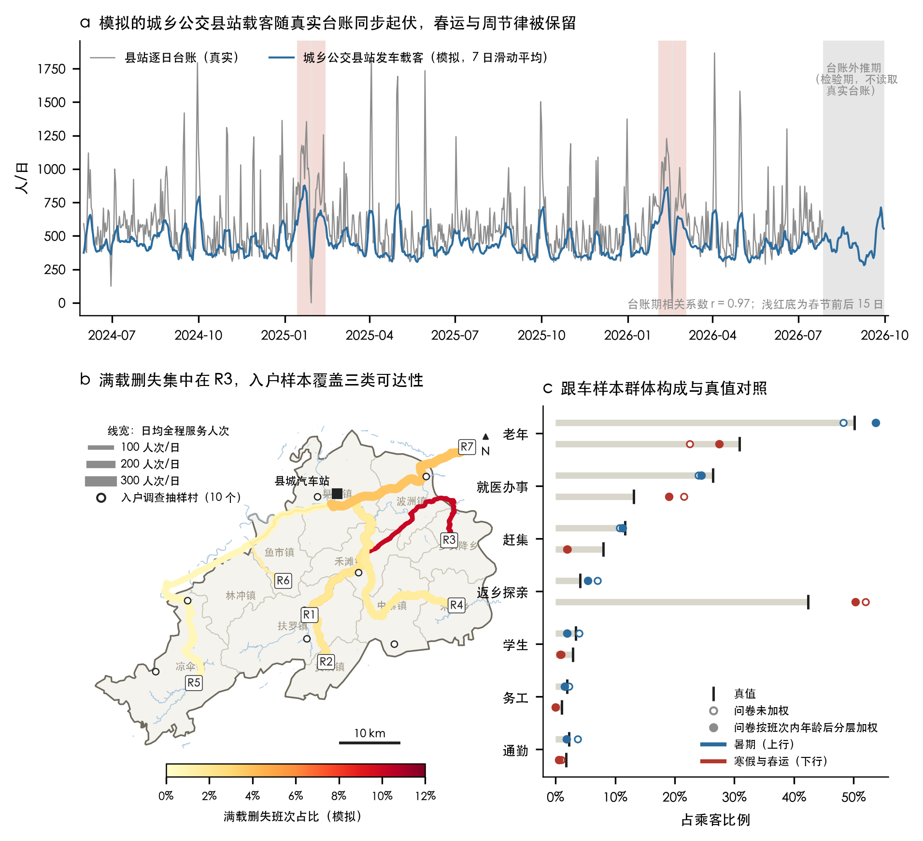
四、研究区、数据与模拟检验设计
真实逐班次数据到位前，先在“已知真值”的模拟系统中检验整条研究路径
为什么要模拟：真实数据中看不到潜在需求，无法判断权重是否识别正确、删失是否还原到位；模拟系统为每个班次保留“真值”（潜在需求、群体构成、未满足人数）
规模：852 天，116127 个班次观测；满载删失班次占 3.0%；调度员临时加班 255 次；四套模拟问卷共 808 份
用真实的时刻表、日历校历与天气驱动，并与真实县站台账核对总量
真实数据到位后：跳过模拟的两个步骤，按同一流程重算（附录 A 操作指南）
852天
116127个
3.0%
808份
模拟天数
班次观测
满载删失班次占比
四套模拟问卷
图：模拟数据核对（模拟数据，SYNTHETIC）
模拟数据检验结果（SYNTHETIC），仅用于检验研究路径，不代表新晃实际情况
9 / 20
Notes:
因为真实的逐班次数据还没到，我先搭了一个已知真值的模拟系统。它的好处是每个班次的真实需求都知道，所以可以直接检验：方法估出来的权重对不对，删失有没有还原到位。模拟一共 852 天、11 万多个班次，用真实的时刻表、日历和天气驱动，总量和真实台账做了核对。后面的结果页都是在这个系统里得到的。
模拟数据检验结果（SYNTHETIC），仅用于检验研究路径，不代表新晃实际情况
完整要点：
1. 为什么要模拟：真实数据中看不到潜在需求，无法判断权重识别是否正确、删失是否还原到位；模拟系统为每个班次保留“真值”（潜在需求、乘客群体构成、未满足人数）。
2. 规模：852 天，116127 个班次观测；满载删失班次占 3.0%；调度员临时加班 255 次；四套模拟问卷共 808 份。
3. 模拟用真实的时刻表、日历校历与天气驱动，并与真实县站台账核对总量。
4. 真实数据到位后：跳过模拟的两个步骤，按同一流程重算（附录 A 操作指南）。

Slide 10
五、四个计算模型及其检验结果
模型一（RQ1）：删失负二项还原潜在需求，因子族 Shapley 分解给出八类节律的权重
逐班次台账
每趟班次的全程总登乘人数
① 计数模型与删失似然
log μ = 线路×方向基线 + 时段 + 周节律 + 校历 + 节假日 + 春运 + 集日 + 天气 + 季节
满载班次：Y* ≥ c，似然贡献改写为 P(Y* ≥ c)
删失负二项
满载班次只知 Y* ≥ 座位数 c
负二项描述过离散的计数^{[28]}；删失借用收益管理的需求还原思路^{[29]}
② 因子族 Shapley 权重（K = 8）
期望需求 log μ̂
线路×方向基线 + 八个因子族
φk = Σ［|S|!(K−|S|−1)!/K!］·［R²(S∪{k}) − R²(S)］
对照方法
因子族 Shapley 分解
R² 在 8 个因子族的全部排列上平均分配
结果可加，并能处理因子之间的相关^{[30,31]}
熵权法、灰色关联（客观赋权）
LightGBM-SHAP：特征相关时，SHAP 的分配受依赖结构影响^{[32]}
忽略删失的朴素负二项
权重与 95% 区间
以连续 7 天为块的自助法
两个层面：班次层（同一天内班次之间）与日层（日期之间）
10 / 20
Notes:
模型一回答 RQ1。第一步用负二项模型描述班次客流，满载班次只知道需求不少于座位数，所以在似然里按删失处理。第二步用 Shapley 值把模型的解释力分给八个因子族：每个族的权重等于它在所有加入顺序下带来的 R² 增量的平均值。这样得到的权重加起来等于总解释力，并且不会因为因子相关而重复计算。我同时做了熵权、灰色关联和 SHAP 作为对照。
完整要点：
1. 计数模型：客流为非负整数且方差大于均值，用负二项分布描述过离散[28]；log μ = 线路×方向基线 + 时段 + 周节律 + 校历 + 节假日 + 春运 + 集日 + 天气 + 季节。
2. 删失处理：满载班次只知道 Y* ≥ 座位数 c，似然中这类班次的贡献改写为 P(Y* ≥ c)，借用收益管理的需求还原思路[29]。
3. 权重：把 R² 在 8 个因子族的所有排列上平均分配（Shapley 值），结果可加，并能处理因子之间的相关[30,31]。公式：φk = Σ［|S|!(K−|S|−1)!/K!］·［R²(S∪{k}) − R²(S)］，K = 8。
4. 两个层面：班次层（同一天内班次之间的差异）与日层（日期之间的差异）；以连续 7 天为块做自助法，给出 95% 区间。
5. 对照方法：熵权法、灰色关联、LightGBM-SHAP（特征相关时 SHAP 的分配受依赖结构影响[32]）、忽略删失的朴素负二项。

Slide 11
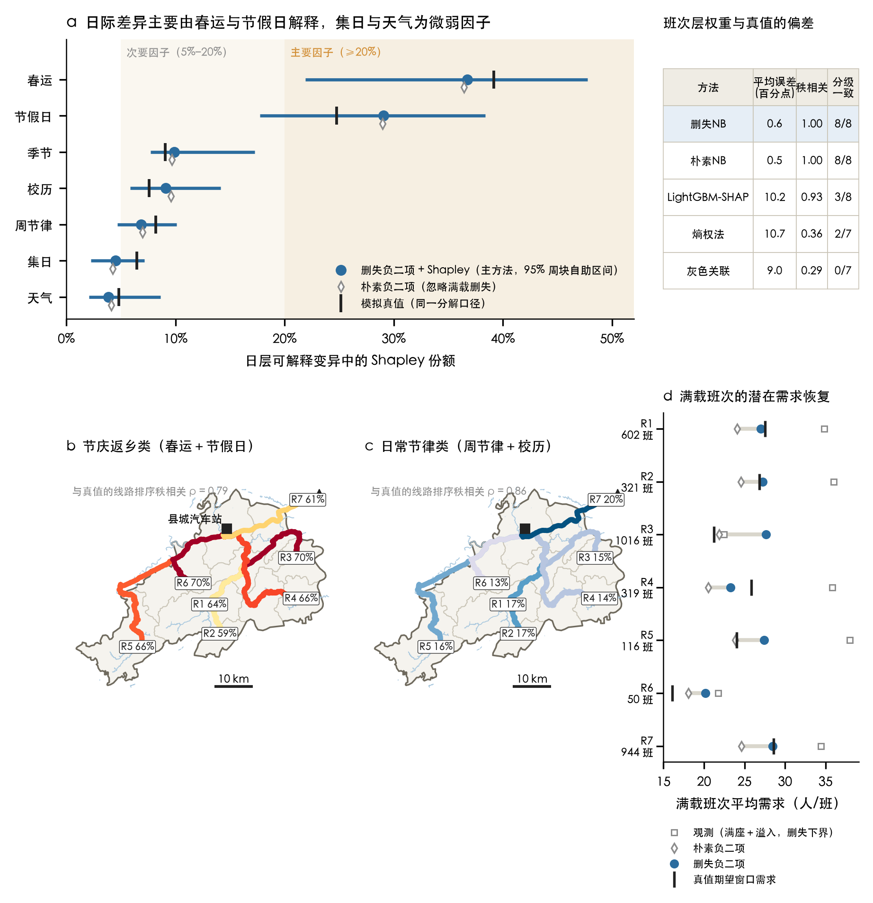
五、四个计算模型及其检验结果
RQ1 结果：班次层由日内时段主导，日层由春运和节假日主导，集日与天气权重较小
班次层：时段族权重 83.5%（95% 区间 79.1%—85.9%），模拟真值 85.8%
日层：春运 36.7%、节假日 29.1%；集日 4.5%、天气 3.8%
方法比较（与真值权重的平均绝对误差，百分点）：删失负二项 0.6，灰色关联 9.0，SHAP 10.2，熵权法 10.7；与真值的秩相关：熵权法仅 0.36，灰色关联 0.29
含义：固定时刻表首先要排对“一天之内的班次分布”；集日不宜作为排班的核心依据，这与以集市为中心的农村研究传统^{[14]}形成对话，需用真实数据复核
假设检验（模拟数据）：H1 支持、H2 支持
图：影响因子权重（模拟数据，SYNTHETIC）
模拟数据检验结果（SYNTHETIC），仅用于检验研究路径，不代表新晃实际情况
11 / 20
Notes:
结果很清楚。班次层，日内时段解释了八成以上的差异，也就是说上午进城、下午返乡的差异远大于日期之间的差异。日层，春运和节假日合计超过六成，集日和天气都在 5% 以下。方法比较上，删失负二项加 Shapley 的误差不到 1 个百分点，熵权法和灰色关联的排序与真值几乎不相关。这支持了 H1 和 H2。
模拟数据检验结果（SYNTHETIC），仅用于检验研究路径，不代表新晃实际情况
完整要点：
1. 班次层：时段族权重 83.5%（95% 区间 79.1%—85.9%），模拟真值 85.8%。
2. 日层：春运 36.7%、节假日 29.1%；集日 4.5%、天气 3.8%。
3. 方法比较（与真值权重的平均绝对误差，百分点）：删失负二项 0.6，灰色关联 9.0，SHAP 10.2，熵权法 10.7；与真值的秩相关：熵权法仅 0.36，灰色关联 0.29。
4. 假设：H1、H2 在模拟数据中得到支持。
5. 含义：固定时刻表首先要排对“一天之内的班次分布”；集日不宜作为排班的核心依据，这一点与以集市为中心的农村研究传统[14]形成对话，需用真实数据复核。

Slide 12
五、四个计算模型及其检验结果
模型二（RQ2）：删失负二项结构项 + LightGBM 残差修正，配合按情景分组的 Mondrian 共形区间
① 结构项
② 残差修正
③ 预测区间
删失负二项给出每个班次的期望需求 μ̂
LightGBM 学习结构项未捕捉的非线性部分^{[33]}；删失班次的学习目标用 E[Y* | Y* ≥ c] 插补
训练期按月 5 折交叉拟合得样本外残差；共形预测在很弱的假设下给出有覆盖率保证的区间^{[34,35]}
情景划分：按 5 个情景分别校准区间（Mondrian）
评价指标
春运
核心
节假日
边沿
学生
离返校日
天气
事件日
普通日
MAE、RMSE、WAPE 与平均偏差^{[36]}；区间看覆盖率与平均宽度
Diebold–Mariano 检验判断精度差异是否显著^{[37]}
计数预测的专门评价方法^{[38]}
春运和节假日的波动远大于普通日，统一的区间宽度会使高需求日覆盖不足，因此分情景校准
对照方法
改进方法（偏离预注册）：删失感知 LightGBM，删失班次的目标值用 EM 算法迭代插补，单独报告
季节朴素、历史均值、朴素负二项、删失负二项、LightGBM（泊松）
12 / 20
Notes:
模型二回答 RQ2。主方法由三部分组成：删失负二项给出结构项，LightGBM 学习剩下的非线性，满载班次的目标值用条件期望补上；区间用共形预测，而且按五个情景分别校准，这就是 Mondrian 共形。这样做的理由是，春运和节假日的波动比普通日大得多，用一个统一的区间宽度，高需求日一定覆盖不足。
完整要点：
1. 结构项：删失负二项给出每个班次的期望需求 μ̂。
2. 残差修正：LightGBM 学习结构项未捕捉的非线性部分[33]；删失班次的学习目标用条件期望 E[Y* | Y* ≥ c] 插补。
3. 改进方法（偏离预注册）：删失感知 LightGBM，删失班次的目标值用 EM 算法迭代插补，单独报告。
4. 预测区间：训练期按月 5 折交叉拟合得到样本外残差；共形预测在很弱的假设下给出有覆盖率保证的区间[34,35]；按春运核心、节假日边沿、学生离返校日、天气事件日、普通日 5 个情景分别校准（Mondrian）。
5. 评价：MAE、RMSE、WAPE 与平均偏差[36]；Diebold–Mariano 检验判断精度差异是否显著[37]；计数预测的专门评价方法[38]；区间看覆盖率与平均宽度。
6. 对照方法：季节朴素、历史均值、朴素负二项、删失负二项、LightGBM（泊松）。

Slide 13
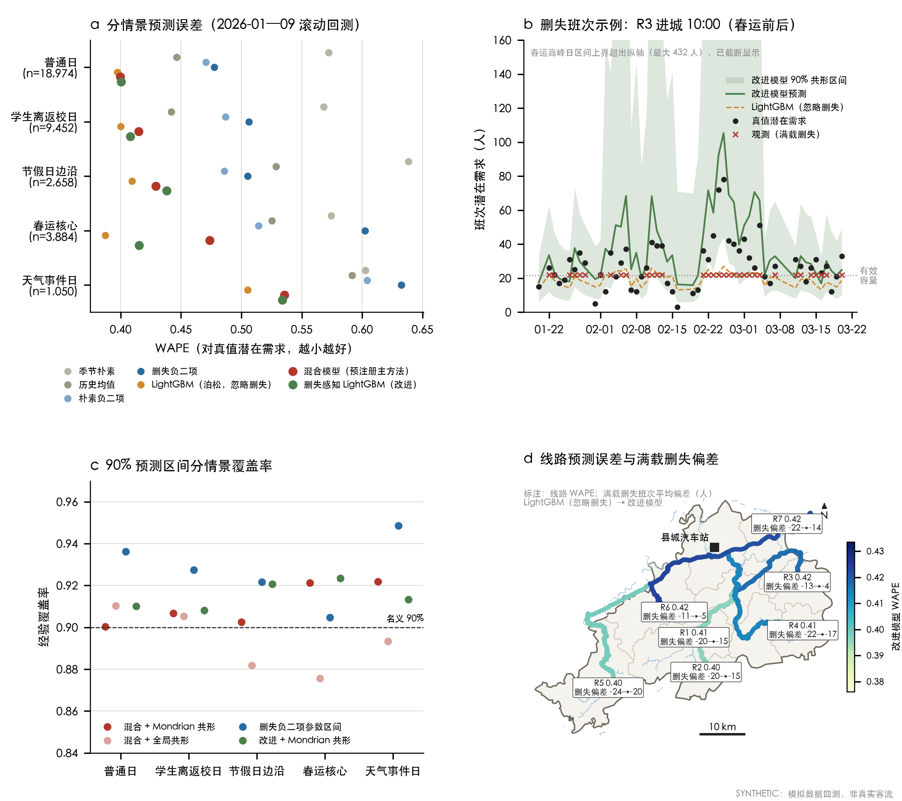
五、四个计算模型及其检验结果
RQ2 结果：主方法显著优于传统方法，满载班次低估减半，Mondrian 区间在高需求情景接近名义覆盖
总体 WAPE：主方法 42.1%，季节朴素 57.9%，删失负二项 51.1%，LightGBM（泊松）40.0%，改进方法 41.1%
显著性：主方法显著优于季节朴素、历史均值和两种负二项；与两种 LightGBM 差异在 5% 水平上不显著（DM 检验 p = 0.067）
满载删失班次：忽略删失的 LightGBM 平均低估 18.6 人，主方法 9.3 人
90% 区间：春运核心期 Mondrian 覆盖率 92.1%，全局区间 87.6%；Mondrian 各情景覆盖率 90.0%—92.2%
使用建议：两种方法并行，点预测用改进方法，区间用主方法
假设检验（模拟数据）：H3 支持、H4 支持
图：客流预测回测（模拟数据，SYNTHETIC）
模拟数据检验结果（SYNTHETIC），仅用于检验研究路径，不代表新晃实际情况
13 / 20
Notes:
预测结果有三点。第一，主方法明显好于季节朴素和负二项模型；和 LightGBM 相比，总体误差差不多，差异不显著。第二，关键在满载班次：LightGBM 的总体误差略低，但在满载班次上它平均低估 18.6 人，是主方法的两倍。第三，区间方面，全局区间在春运核心期只覆盖了 87.6%，Mondrian 区间达到 92.1%。所以实际使用时，点预测用改进方法，区间用主方法。
模拟数据检验结果（SYNTHETIC），仅用于检验研究路径，不代表新晃实际情况
完整要点：
1. 总体 WAPE：主方法 42.1%，季节朴素 57.9%，删失负二项 51.1%，LightGBM（泊松）40.0%，改进方法 41.1%。
2. 显著性：主方法在绝对误差上显著优于季节朴素、历史均值和两种负二项模型；与两种 LightGBM 模型的差异在 5% 水平上不显著（与 LightGBM（泊松）比较的 DM 检验 p = 0.067）。
3. 满载删失班次：忽略删失的 LightGBM 平均低估 18.6 人，主方法 9.3 人（H3 得到支持）。
4. 90% 区间：春运核心期 Mondrian 覆盖率 92.1%，全局区间 87.6%；Mondrian 区间在各情景的覆盖率为 90.0%—92.2%（H4 得到支持）。
5. 使用建议：两种方法并行运行，点预测采用改进方法，区间采用主方法。

Slide 14
五、四个计算模型及其检验结果
模型三（RQ3）：只承担稳定节律的固定时刻表——以社会成本最小为目标的场景整数规划
固定时刻表：日内时段、周节律、学期/假期交替
次日柔性层：春运、节假日、天气等不规则节律
目标：社会成本最小^{[39,40]}
社会成本 = 运营成本 + 时间价值 × 等待人时 + 未满足惩罚 ×（时刻表抑制损失 + 满载未满足）
需求分层：6 层场景
学期周一至周四
学期周五
学期周六
学期周日
假期工作日
假期周末
决策与约束
决策：每条线路每个方向在 10 分钟网格上是否发车
约束：乘客分配与容量、车辆平衡、驾驶时长、最少服务（偏离预注册：以现行首末班为界）、整数约束
求解：开源求解器 HiGHS；6 层场景按天数加权
逐班次拟合删失负二项
→ 潜在需求
问卷期望出发时刻
→ 分摊到 15 分钟时段
方法来源：时刻表编制与车辆排班综述^{[41]}；资源约束下的鲁棒时刻表^{[42]}；线网与发车频率综述^{[43]}；多车型发车时刻与车型联合优化^{[44]}；城乡一体化公交线路与频率联合优化^{[45]}
15 分钟时段需求曲线（示意）：固定发车按此曲线在网格上排布
14 / 20
Notes:
模型三回答 RQ3。核心思想是分工：固定时刻表只管稳定的节律，也就是一天之内、一周之内、学期和假期的规律。需求按学期和星期类型分成 6 层，每层是一个场景，按天数加权。目标是社会成本最小，把运营成本、乘客等待时间和没坐上车的损失放在同一个目标里。约束包括座位容量、车辆平衡、司机工作时长和最少服务要求。
完整要点：
1. 分工：固定时刻表只承担日内时段、周节律和学期/假期交替；春运、节假日、天气等不规则节律交给次日柔性层。
2. 需求分层：学期周一至周四、学期周五、学期周六、学期周日、假期工作日、假期周末共 6 层；逐班次拟合删失负二项得到潜在需求，再用问卷中的期望出发时刻把窗口需求分摊到 15 分钟时段。
3. 目标：社会成本 = 运营成本 + 时间价值 × 等待人时 + 未满足惩罚 ×（时刻表抑制损失 + 满载未满足）[39,40]。
4. 决策与约束：每条线路每个方向在 10 分钟网格上是否发车；约束为乘客分配与容量、车辆平衡、驾驶时长、最少服务（偏离预注册：以现行首末班为界）、整数约束；用开源求解器 HiGHS 求解。
5. 方法来源：时刻表编制与车辆排班综述[41]、资源约束下的鲁棒时刻表[42]、线网与发车频率设定综述[43]；国内多车型发车时刻与车型联合优化[44]；城乡一体化公交线路与频率联合优化[45]。

Slide 15
五、四个计算模型及其检验结果
模型四（RQ4）：在固定骨架上按次日预测指派少量机动车——半柔性配置
半柔性公交保留固定骨架、增加有限柔性^{[19]}；柔性服务是公共交通的新机会^{[46]}，但许多需求响应项目因成本过高或客流不足而停办^{[47]}，因此柔性只用于不规则节律的日子
对照与变体（8 类）
① 现行时刻表
② 现行 + 调度员临时加班
③ 只优化固定层
④ 主方案（主方法预测）
次日预测（RQ2）
前一晚指派
次日运营
⑤ 改进预测方案
⑥ 随机规划方案（样本平均近似，偏离预注册）^{[48]}
上午 6:00—12:30
下午 12:30—18:30
机动车 1（19 座）
线路 · 首发 · 往返
线路 · 首发 · 往返
⑦ 反应式现场加开
⑧ 完美预知上界
机动车 2（19 座）
线路 · 首发 · 往返
线路 · 首发 · 往返
低需求条件下半柔性交付模式的评估见^{[49]}
机动车 3（19 座）
线路 · 首发 · 往返
线路 · 首发 · 往返
信息价值：预测“兑现”了多少理论收益^{[21]}
机动车 4（19 座）
线路 · 首发 · 往返
线路 · 首发 · 往返
（主方案降幅 − 固定层降幅）÷（完美预知降幅 − 固定层降幅）
始末点均为县汽车站；求解按“车辆—半日”逐次贪心，每步选预测社会成本降幅最大且为正的候选
15 / 20
Notes:
模型四回答 RQ4。在优化后的固定时刻表之上，加 4 辆机动车，前一天晚上根据次日预测，决定每辆车上午和下午分别跑哪条线、几点发车、跑几个来回。我比较了八类方案，其中完美预知上界代表预测完全准确时柔性层能达到的最好效果。用主方案的收益除以这个上界的收益，就是预测兑现了多少理论收益，也就是信息价值。
完整要点：
1. 思路：半柔性公交保留固定骨架、在骨架上增加有限柔性[19]；柔性交通服务被视为公共交通的新机会[46]，但许多需求响应项目因成本过高或客流不足而停办[47]，因此柔性只用于不规则节律的日子。
2. 柔性层：4 辆 19 座机动车，均以县汽车站为始末点；每车每天分上午（6:00—12:30）和下午（12:30—18:30）两个半日，前一天晚上按次日预测指派到一条线路，并确定首发时刻和往返次数。
3. 求解：按“车辆—半日”逐次贪心，每一步选出预测社会成本降幅最大且为正的候选。
4. 对照与变体：现行时刻表；现行加调度员临时加班；只用优化固定层；主方案（主方法预测）；改进预测方案；随机规划方案（样本平均近似，偏离预注册）[48]；反应式现场加开；完美预知上界。低需求条件下半柔性交付模式的评估见[49]。
5. 信息价值：（主方案降幅 − 固定层降幅）÷（完美预知降幅 − 固定层降幅），衡量预测“兑现”了多少理论收益[21]。

Slide 16
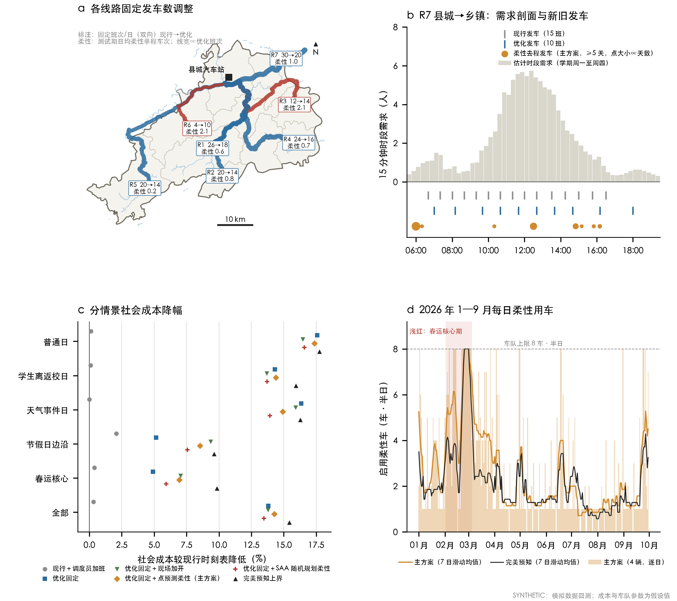
五、四个计算模型及其检验结果
RQ3—RQ4 结果：固定层减少车次并降低社会成本，柔性层收益集中在春运和节假日边沿
固定层（RQ3）
检验期车次 36803 → 28648 班（减少 22.2%），车公里减少 24.9%
服务率 81.6% → 83.8%，社会成本降低 13.8%
代价：人均等待增加 2.5 分钟，满载班次率 3.0% → 4.8%
柔性层（RQ4）
主方案社会成本降低 14.3%，比只优化固定层多 0.5 个百分点
增量：节假日边沿 3.4、春运核心期 2.1、普通日 -0.2 个百分点
信息价值：主方案 29.0%，改进预测 35.1%；完美预知上界降幅 15.4%
建议：正式方案把“服务率不低于现行”作为硬约束
假设检验（模拟数据）：H5 支持、H6 支持
图：时刻表与柔性排班（模拟数据，SYNTHETIC）
模拟数据检验结果（SYNTHETIC），仅用于检验研究路径，不代表新晃实际情况
16 / 20
Notes:
固定层的结果是：车次减少两成多，车公里减少约四分之一，服务率反而略有提高，社会成本下降 13.8%，代价是平均等待多了两分半。柔性层在此基础上再降 0.5 个百分点，看起来不大，但收益集中在节假日边沿和春运核心期，普通日几乎为零，这正好验证了“稳定节律给固定层、不规则节律给柔性层”的分工。现在的预测兑现了理论收益的 29%，说明改进预测还有空间。
模拟数据检验结果（SYNTHETIC），仅用于检验研究路径，不代表新晃实际情况
甘特图样例（fig/图_次日柔性排班甘特图样例.png，宽高比 3.0）未放入页面，答问时可展示：它给出某一天 4 辆机动车上午、下午两个半日的线路指派与发车时刻。
完整要点：
1. 固定层（RQ3）：检验期车次 36803 → 28648 班（减少 22.2%），车公里减少 24.9%，服务率 81.6% → 83.8%，社会成本降低 13.8%（H5 得到支持）。
2. 代价：人均等待时间增加 2.5 分钟，满载班次率 3.0% → 4.8%。
3. 柔性层（RQ4）：主方案社会成本降低 14.3%，比只优化固定层多 0.5 个百分点；节假日边沿多 3.4 个百分点，春运核心期多 2.1 个百分点，普通日为 -0.2 个百分点，接近零（H6 得到支持）。
4. 信息价值：主方案兑现了完美预知收益的 29.0%，改进预测方案为 35.1%；完美预知上界的社会成本降幅为 15.4%。
5. 运营建议：正式方案中把“服务率不低于现行”作为一条硬约束。

Slide 17
六、创新点、成果规划与研究进度
三项可能的创新，对应一篇学位论文和两篇国际期刊论文
创新一 · 研究对象
创新二 · 方法
创新三 · 应用
在“多重节律叠加”框架下，于县域尺度同时估计八个因子族的权重，为“集日是否重要”等地方经验提供可检验的定量证据
引入收益管理的删失需求还原^{[16]}，构建“删失负二项—因子族 Shapley 分解—按情景 Mondrian 共形”链条，并在已知真值的模拟系统中检验其相对熵权法、灰色关联和 SHAP 的优势
“固定层承担稳定节律、次日柔性层承担不规则节律”的半柔性配置^{[19]}，用信息价值量化预测改进的边际收益，形成县级可操作的排班流程
成果路线图
论文一（RQ1—RQ2）
学位论文
论文二（RQ3—RQ4）
删失感知的多重节律识别与班次级概率预测
面向交通需求建模与预测方向的国际期刊
四个研究问题合成一篇完整的中文学位论文
样稿已形成（见 04_综合研究报告）
预测驱动的县域城乡公交半柔性配置
面向公共交通运营与规划方向的国际期刊
17 / 20
Notes:
创新点我表述为“可能的创新”，有三项：对象上是多重节律同时估计权重；方法上是把删失需求还原引入城乡公交，并用已知真值的模拟系统证明它比常用方法更准确；应用上是固定层和柔性层的分工，以及用信息价值衡量预测改进值多少。成果上，前两个问题写第一篇期刊论文，后两个问题写第二篇，四个问题合起来是学位论文。
完整要点：
1. 创新一（研究对象）：把城乡公交客流放在“多重节律叠加”的框架下，在县域尺度上同时估计八个因子族的权重，为“集日是否重要”等地方经验提供可检验的定量证据。
2. 创新二（方法）：把收益管理中的删失需求还原[16]引入城乡公交，构建“删失负二项—因子族 Shapley 分解—按情景 Mondrian 共形”的分析链条，并在已知真值的模拟系统中检验其相对熵权法、灰色关联和 SHAP 的优势。
3. 创新三（应用）：提出“固定层承担稳定节律、次日柔性层承担不规则节律”的半柔性配置[19]，用信息价值量化预测改进的边际收益，形成县级运营单位可操作的排班流程。
4. 论文一（RQ1—RQ2）：删失感知的多重节律识别与班次级概率预测，面向交通需求建模与预测方向的国际期刊。
5. 论文二（RQ3—RQ4）：预测驱动的县域城乡公交半柔性配置，面向公共交通运营与规划方向的国际期刊。
6. 学位论文：四个研究问题合成一篇完整的中文学位论文（样稿已形成，见 04_综合研究报告）。

Slide 18
六、创新点、成果规划与研究进度
研究框架、代码与模拟检验已完成，下一步是接入真实数据并完成三轮调查
已完成
进行中
待开展
待确认事项
文献综述（206 条参考文献，含中文核心期刊）
研究问题、假设与预注册
模拟系统、四个模型的全部代码与回测
四份研究文档（研究方案、文献综述、计算模型研究报告、学位论文样稿）
暑期跟车调查的现场工作
暑期跟车原始问卷录入
与运营单位对接逐班次台账
［请汇报人按实际情况确认］
寒假与春运跟车调查
行政村入户调查
线上问卷
用真实数据替换模拟数据并重算全部结果
各乡镇集期；天气阈值
线路运行时间与配车、各车型核定座位数（目前为假设值）
研究局限
结果全部来自模拟数据
只有全程总登乘人数，无站点上下客和 OD
训练期只含两个春运
两处偏离预注册的方案未计算预注册版本；集期与天气阈值待核实
第 1—2 月
第 3 月
第 4—5 月
第 6—7 月
第 8—9 月
第 10—12 月
文献综述与数据对接
暑期跟车问卷与集期核实
RQ1、RQ2 与论文一初稿
寒假（春运）跟车、入户与网络问卷
RQ3、RQ4 与论文二初稿
学位论文撰写、修改与答辩
18 / 20
Notes:
最后汇报进度。研究框架、全部代码和模拟检验已经完成，四份文档也已形成，暑期跟车的现场工作已经做完。接下来最关键的是两件事：一是拿到逐班次台账，二是完成寒假春运跟车、入户和线上问卷。数据到位后，按附录里的操作步骤替换模拟数据，就能得到新晃的实际结论。几个待确认事项，包括集期、天气阈值、运行时间和座位数，需要在实地调查中逐项核实。我的汇报就到这里，请各位老师批评指正。
完整要点：
1. 已完成：文献综述（206 条参考文献，含中文核心期刊）；研究问题、假设与预注册；模拟系统、四个模型的全部代码与回测；四份研究文档（研究方案、文献综述、计算模型研究报告、学位论文样稿）；暑期跟车调查的现场工作。
2. 进行中：暑期跟车原始问卷录入；与运营单位对接逐班次台账。［请汇报人按实际情况确认］
3. 待开展：寒假与春运跟车调查；行政村入户调查；线上问卷；用真实数据替换模拟数据并重算全部结果。
4. 待确认事项：各乡镇集期；天气阈值；线路运行时间与配车、各车型核定座位数（目前为假设值）。
5. 研究局限：结果全部来自模拟数据；只有全程总登乘人数，无站点上下客和 OD；训练期只含两个春运；两处偏离预注册的方案未计算预注册版本；集期与天气阈值待核实。
6. 时间安排（研究方案中的六个阶段）：第 1—2 月 文献综述与数据对接 → 第 3 月 暑期跟车问卷与集期核实 → 第 4—5 月 RQ1、RQ2 与论文一初稿 → 第 6—7 月 寒假（春运）跟车、入户与网络问卷 → 第 8—9 月 RQ3、RQ4 与论文二初稿 → 第 10—12 月 学位论文撰写、修改与答辩。

Slide 19
参考文献
参考文献（1/2）
[1] 交通运输部. 关于积极推进城乡道路客运一体化发展的意见: 交运发〔2011〕490号[EB/OL]. (2011-09-13)[2026-09-30]. https://www.gov.cn/zwgk/2011-09/22/content_1953581.htm.
[2] 交通运输部办公厅. 交通运输部办公厅关于印发《农村道路客运运营服务指南（试行）》的通知: 交办运函〔2024〕1237号[EB/OL]. (2024-06-24)[2026-09-30]. https://www.gov.cn/zhengce/zhengceku/202406/content_6960241.htm.
[3] 宫玉茹, 胡昊宇, 王列, 等. 社会排斥视角下山区农村交通劣势与相对贫困的关系研究——以贵州省黄平县为例[J]. 地理科学进展, 2026, 45(4): 838-852. DOI: 10.18306/dlkxjz.2026.04.012.
[4] 邓丽, 邵景安, 郭跃, 等. 基于改进的两步移动搜索法的山区医疗服务空间可达性——以重庆市石柱县为例[J]. 地理科学进展, 2015, 34(6): 716-725. DOI: 10.18306/dlkxjz.2015.06.007.
[5] Farrington J, Farrington C. Rural accessibility, social inclusion and social justice: towards conceptualisation[J]. Journal of Transport Geography, 2005, 13(1): 1-12. DOI: 10.1016/j.jtrangeo.2004.10.002.
[6] Lucas K. Transport and social exclusion: Where are we now?[J]. Transport Policy, 2012, 20: 105-113. DOI: 10.1016/j.tranpol.2012.01.013.
[7] 王姣娥, 何宛芩, 黄洁, 等. 中国城乡交通融合的理论内涵与空间格局[J]. 地理学报, 2026, 81(4): 966-985. DOI: 10.11821/dlxb202604003.
[8] Hägerstrand T. What about people in Regional Science?[J]. Papers of the Regional Science Association, 1970, 24(1): 6-21. DOI: 10.1007/bf01936872.
[9] Kwan M P. Space‐Time and Integral Measures of Individual Accessibility: A Comparative Analysis Using a Point‐based Framework[J]. Geographical Analysis, 1998, 30(3): 191-216. DOI: 10.1111/j.1538-4632.1998.tb00396.x.
[10] Boisjoly G, El-Geneidy A. Daily fluctuations in transit and job availability: A comparative assessment of time-sensitive accessibility measures[J]. Journal of Transport Geography, 2016, 52: 73-81. DOI: 10.1016/j.jtrangeo.2016.03.004.
[11] Farber S, Morang MZ, Widener MJ. Temporal variability in transit-based accessibility to supermarkets[J]. Applied Geography, 2014, 53: 149-159. DOI: 10.1016/j.apgeog.2014.06.012.
[12] Hongtai Yang, Christopher Cherry. Use characteristics and demographics of rural transit riders: a case study in Tennessee[J]. Transportation Planning and Technology, 2016, 40(2): 213-227. DOI: 10.1080/03081060.2016.1266168.
[13] Pas E, Koppelman F. An examination of the determinants of day-to-day variability in individuals' urban travel behavior[J]. Transportation, 1987, 14(1). DOI: 10.1007/bf00172463.
[14] Skinner G W. Marketing and Social Structure in Rural China, Part I[J]. The Journal of Asian Studies, 1964, 24(1): 3-43. DOI: 10.2307/2050412.
[15] Shao M, Han Y, Zheng B, et al. Grey Relational Model Considering Risk Psychology and Its Application in the Analysis of Influencing Factors of Transportation Carbon Emissions[J]. Advances in Engineering Technology Research, 2026, 17(1): 1. DOI: 10.56028/aetr.17.1.1.2026.
[16] Weatherford LR, Pölt S. Better unconstraining of airline demand data in revenue management systems for improved forecast accuracy and greater revenues[J]. Journal of Revenue and Pricing Management, 2002, 1(3): 234-254. DOI: 10.1057/palgrave.rpm.5170027.
[17] 赵阳阳，夏亮，江欣国. 基于经验模态分解与长短时记忆神经网络的短时地铁客流预测模型[J]. 交通运输工程学报, 2020, 20(4): 194-204. DOI: 10.19818/j.cnki.1671-1637.2020.04.016.
[18] 赵建东，申瑾，刘麟玮. 多源数据驱动CNN-GRU模型的公交客流量分类预测[J]. 交通运输工程学报, 2021, 21(5): 265-273. DOI: 10.19818/j.cnki.1671-1637.2021.05.022.
[19] Errico F, Crainic TG, Malucelli F, et al. A survey on planning semi-flexible transit systems: Methodological issues and a unifying framework[J]. Transportation Research Part C: Emerging Technologies, 2013, 36: 324-338. DOI: 10.1016/j.trc.2013.08.010.
[20] 姜晓红，李家伟，严亚丹，等. 考虑动态换乘的农村需求响应公交双向联合调度[J]. 中国公路学报, 2026, 39(8): 422-437. DOI: 10.19721/j.cnki.1001-7372.2026.08.027.
[21] Elmachtoub A N, Grigas P. Smart “Predict, then Optimize”[J]. Management Science, 2022, 68(1): 9-26. DOI: 10.1287/mnsc.2020.3922.
[22] Nosek BA, Ebersole CR, DeHaven AC, et al. The preregistration revolution[J]. Proceedings of the National Academy of Sciences, 2018, 115(11): 2600-2606. DOI: 10.1073/pnas.1708274114.
[23] Roberts D R, Bahn V, Ciuti S, et al. Cross‐validation strategies for data with temporal, spatial, hierarchical, or phylogenetic structure[J]. Ecography, 2017, 40(8): 913-929. DOI: 10.1111/ecog.02881.
[24] Kapoor S, Narayanan A. Leakage and the reproducibility crisis in machine-learning-based science[J]. Patterns, 2023, 4(9): 100804. DOI: 10.1016/j.patter.2023.100804.
[25] Guo Z, Wilson NHM, Rahbee A. Impact of Weather on Transit Ridership in Chicago, Illinois[J]. Transportation Research Record: Journal of the Transportation Research Board, 2007, 2034(1): 3-10. DOI: 10.3141/2034-01.
19 / 20

Slide 20
参考文献
参考文献（2/2）
[26] Li J, Cao J. The impact of weather on public bus ridership: empirical findings from Chenzhou, China[J]. Public Transport, 2024, 17(2): 591-610. DOI: 10.1007/s12469-024-00374-7.
[27] 冯忠祥，刘浩学，张景峰. 农村人口出行方式选择模型[J]. 交通运输工程学报, 2010, 10(3): 77-83. DOI: 10.19818/j.cnki.1671-1637.2010.03.014.
[28] Hausman J A, Hall B H, Griliches Z. Econometric Models for Count Data with an Application to the Patents-R & D Relationship[J]. Econometrica, 1984, 52(4): 909. DOI: 10.2307/1911191.
[29] Guo P, Xiao B, Li J. Unconstraining Methods in Revenue Management Systems: Research Overview and Prospects[J]. Advances in Operations Research, 2012, 2012: 1-23. DOI: 10.1155/2012/270910.
[30] Lipovetsky S, Conklin M. Analysis of regression in game theory approach[J]. Applied Stochastic Models in Business and Industry, 2001, 17(4): 319-330. DOI: 10.1002/asmb.446.
[31] Grömping U. Estimators of Relative Importance in Linear Regression Based on Variance Decomposition[J]. The American Statistician, 2007, 61(2): 139-147. DOI: 10.1198/000313007x188252.
[32] Aas K, Jullum M, Løland A. Explaining individual predictions when features are dependent: More accurate approximations to Shapley values[J]. Artificial Intelligence, 2021, 298: 103502. DOI: 10.1016/j.artint.2021.103502.
[33] Friedman JH. Greedy function approximation: A gradient boosting machine[J]. The Annals of Statistics, 2001, 29(5): 1189-1232. DOI: 10.1214/aos/1013203451.
[34] Jing Lei, Max G’Sell, Alessandro Rinaldo, et al. Distribution-Free Predictive Inference for Regression[J]. Journal of the American Statistical Association, 2017, 113(523): 1094-1111. DOI: 10.1080/01621459.2017.1307116.
[35] Anastasios N. Angelopoulos, Stephen Bates. Conformal Prediction: A Gentle Introduction[J]. Foundations and Trends® in Machine Learning, 2023, 16(4): 494-591. DOI: 10.1561/2200000101.
[36] Hyndman RJ, Koehler AB. Another look at measures of forecast accuracy[J]. International Journal of Forecasting, 2006, 22(4): 679-688. DOI: 10.1016/j.ijforecast.2006.03.001.
[37] Diebold FX, Mariano RS. Comparing Predictive Accuracy[J]. Journal of Business &amp; Economic Statistics, 1995, 13(3): 253-263. DOI: 10.1080/07350015.1995.10524599.
[38] Czado C, Gneiting T, Held L. Predictive Model Assessment for Count Data[J]. Biometrics, 2009, 65(4): 1254-1261. DOI: 10.1111/j.1541-0420.2009.01191.x.
[39] Hadas Y, Shnaiderman M. Public-transit frequency setting using minimum-cost approach with stochastic demand and travel time[J]. Transportation Research Part B Methodological, 2012, 46(8): 1068-1084. DOI: 10.1016/j.trb.2012.02.010.
[40] Ceder A. Bus frequency determination using passenger count data[J]. Transportation Research Part A: General, 1984, 18(5-6): 439-453. DOI: 10.1016/0191-2607(84)90019-0.
[41] Ibarra-Rojas OJ, Delgado F, Giesen R, et al. Planning, operation, and control of bus transport systems: A literature review[J]. Transportation Research Part B: Methodological, 2015, 77: 38-75. DOI: 10.1016/j.trb.2015.03.002.
[42] Gkiotsalitis K, Alesiani F. Robust timetable optimization for bus lines subject to resource and regulatory constraints[J]. Transportation Research Part E: Logistics and Transportation Review, 2019, 128: 30-51. DOI: 10.1016/j.tre.2019.05.016.
[43] Durán-Micco J, Vansteenwegen P. A survey on the transit network design and frequency setting problem[J]. Public Transport, 2021, 14(1): 155-190. DOI: 10.1007/s12469-021-00284-y.
[44] 王晓伟，吴松屿，曹恺，等. 多车型混编公交车队发车时刻及车型联合优化[J]. 中国公路学报, 2024, 37(6): 253-266. DOI: 10.19721/j.cnki.1001-7372.2024.06.021.
[45] Liu Y, Wang G, Jia S. Optimization of Transit Route and Frequency for Integrated Urban-Rural Transit Network[J]. Journal of Advanced Transportation, 2025, 2025(1): 9728885. DOI: 10.1155/atr/9728885.
[46] Mulley C, Nelson JD. Flexible transport services: A new market opportunity for public transport[J]. Research in Transportation Economics, 2009, 25(1): 39-45. DOI: 10.1016/j.retrec.2009.08.008.
[47] Currie G, Fournier N. Why most DRT/Micro-Transits fail – What the survivors tell us about progress[J]. Research in Transportation Economics, 2020, 83: 100895. DOI: 10.1016/j.retrec.2020.100895.
[48] Kleywegt AJ, Shapiro A, Homem-de-Mello T. The Sample Average Approximation Method for Stochastic Discrete Optimization[J]. SIAM Journal on Optimization, 2002, 12(2): 479-502. DOI: 10.1137/s1052623499363220.
[49] Mishra S, Mehran B, Sahu PK. Assessment of delivery models for semi-flexible transit operation in low-demand conditions[J]. Transport Policy, 2020, 99: 275-287. DOI: 10.1016/j.tranpol.2020.09.004.
20 / 20

